Slide 1
VARIABLES CUALITATIVAS Y CUANTITATIVAS

Slide 2
VARIABLE
La variable estadística es la característica de la población que estamos interesados en estudiar. POR EJEMPLO: (Enviar encuesta por chat)
¿Cuál es tu color favorito?
¿cuántos años tienes?

Slide 3



Tipo de variables
Las variables estadísticas pueden ser cualitativas o cuantitativas.
Variables cualitativas: son aquellas que expresan características o cualidades y no pueden ser medidas con números, por ejemplo: color favorito, materia favorita, película más vista.

Slide 4

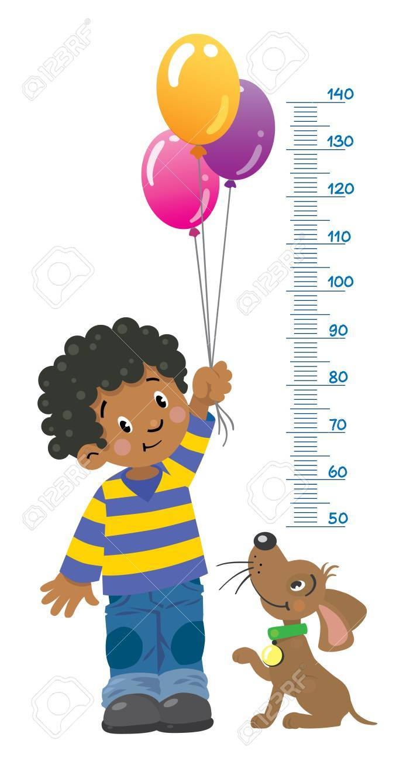

TIPO DE VARIABLES
Variables cuantitativas: son aquellas que pueden ser medidas con un número, por ejemplo: estatura, nota del examen, talla de zapatos etc.

Slide 5
Ejemplo 1
Piensa en las posibles respuestas y determina si corresponden a variables cuantitativas o cualitativas
Ejemplo: ¿cuáles marcas de celular hay en tu casa?
Las respuestas de este estudio corresponden a variables cualitativas ya que las posibles respuestas son: Samsung, iphone, Xiaomi, sony… etc.

Slide 6
Ejercicio 1
Piensa en las posibles respuestas y determina si corresponden a variables cuantitativas o cualitativas
peso de los niños de quinto
¿cuántos hijos tiene cada familia?
El color de los ojos de los estudiantes de quinto
Comida rápida favorita
¿cuántos computadores hay en cada casa?
¿Qué marca es tu computador?

Slide 7
¡RECUERDA!
SI LA RESPUESTA ES UNA CARACTERÍSTICA O CUALIDAD SE CONSIDERAN VARIABLES CUALITATIVAS.
SI LA RESPUESTA ES UN VALOR NUMÉRICO SE CONSIDERAN VARIABLES CUANTITATIVAS.

Slide 8
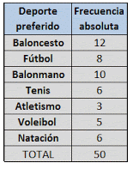
Ejemplo 2
OBSERVA LAS respuestas y determina si corresponden a variables cuantitativas o cualitativas
Ejemplo:
Las respuestas de este estudio corresponden a variables cualitativas ya que las respuestas son: baloncesto, fútbol, balonmano…

Slide 9
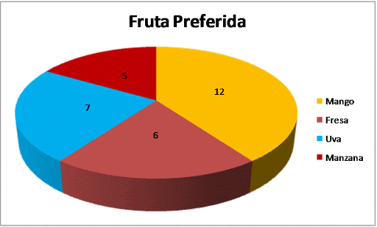
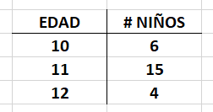
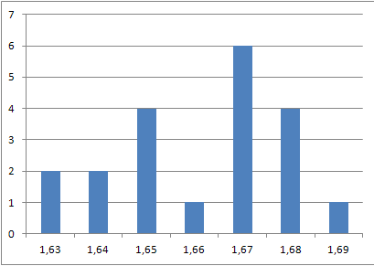
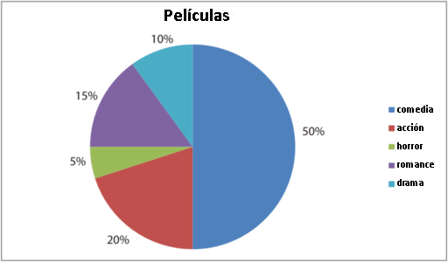
Ejercicio 2
1.
2.
3.
ESTATURAS
4.

Slide 10
SÍNTESIS
Escribe en tú cuaderno ¿cómo identificas que una variable es cualitativa o cuantitativa?

